Slide 1
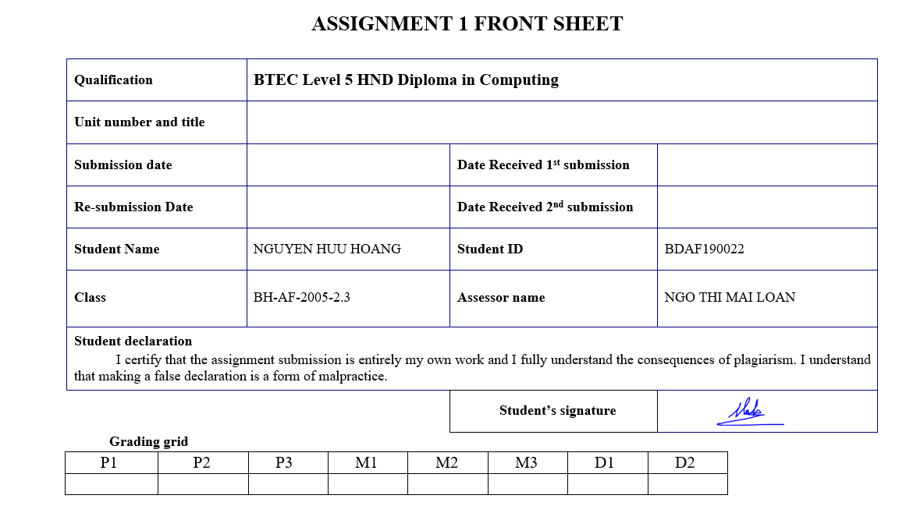


Slide 2



ASSIGNMENT 1
Class: BH-AF-2005-2.3
Lecturers: NGO THI MAI LOAN
facebook.com/hoang.nguyenhuu.7330763/
036 8716 708
hoangnhbdaf190022@fpt.edu.vn
PRESENTER: NGUYEN HUU HOANG

Slide 3
Contents
Create A Design Specification For Data Structures?
P1
What Is Stack Data Type?
P2
Specify An Abstract Data Type For The Software Stack?
P3
Queue Data Type?
M1
Compare two sorting algorithms?
M2
Examine The Advantages Of Encapsulation And Information Hiding When Using An ADT?
M3

Slide 4
P1 - Create A Design Specification For Data Structures?
1. What is Data Abstraction?
Data abstraction is the reduction of a particular body of data to a simplified representation of the whole. Abstraction, in general, is the process of taking away or removing characteristics from something in order to reduce it to a set of essential characteristics.
For example, method abstraction in OOP like C++ can use (pre-defined) methods without concern about how they work inside.
Notes:
Trước tiên chúng ta làm rõ trừu tượng hóa dữ kiệu là gì?
Trừu tượng hóa dữ liệu là việc rút gọn một phần dữ liệu cụ thể thành một đại diện đơn giản của toàn bộ. Nói chung, trừu tượng là quá trình loại bỏ hoặc loại bỏ các đặc điểm từ một cái gì đó để giảm nó thành một tập hợp các đặc điểm thiết yếu.
Ví dụ, trừu tượng hóa phương thức trong OOP như C ++ có thể sử dụng các phương thức (được định nghĩa trước) mà không cần quan tâm đến cách chúng hoạt động bên trong.

Slide 5
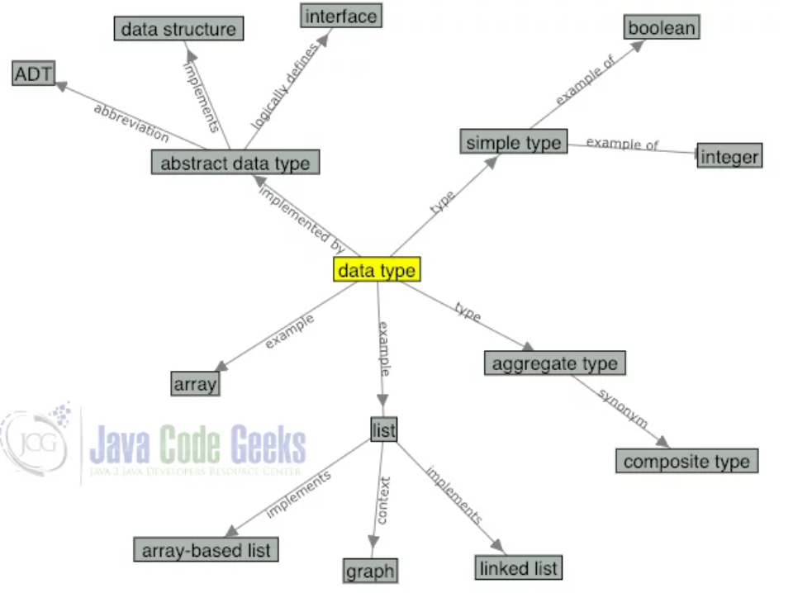
2. WHAT IS DATA ABSTRACTION TYPE (ADT)?
An abstract data type (ADT) is a specification of a data type in some programming languages, independent of the implementation. The interface for the ADT is defined by the type and set of operations on that type. The behavior of each operation is determined by its inputs and outputs.
ADT is not exactly as defined as how the data type is implemented. These implementation details are hidden from ADT users and protected from outside access - Encapsulation.
Notes:
Kiểu dữ liệu trừu tượng (ADT) là đặc điểm kỹ thuật của kiểu dữ liệu trong một số ngôn ngữ lập trình, độc lập với việc triển khai.
Giao diện cho ADT được xác định theo kiểu và tập hợp các thao tác trên kiểu đó.
Hành vi của mỗi hoạt động được xác định bởi đầu vào và đầu ra của nó.
ADT không xác định y như cách thức triển khai kiểu dữ liệu. Các chi tiết triển khai này được ẩn với người dùng ADT và được bảo vệ khỏi sự truy cập từ bên ngoài, người ta gọi đó là sự Đóng gói .

Slide 6

3. BENEFITS
Manufacturer (who creates ADT) benefits:
Easy to modify, maintain
Profitable
Reusable
Client (who uses ADT) benefits:
Simple To Use, Understand
Familiar
Cheap
Component-based
Notes:
Về những lợi ích của ADT là
Đối với Nhà sản xuất (người tạo ADT) được lợi:
Dễ dàng sửa đổi, bảo trì
Có lợi nhuận
Có thể tái sử dụng
Đối với Khách hàng (người sử dụng ADT) được hưởng lợi:
sử dụng đơn giản, dễ hiểu
Quen biết
rẻ
dựa trên thành phần

Slide 7
4. ADT from definition to implementation
System design with ADTs
2. Identification of ADTs
(identify data or attributes)
1. Problem definition
4. Specify ADT interactions
3. Specify ADT operations
Identify object hierarchy (if using OOP)
5. Implement ADTs
Notes:
Trước khi 1 chương trình đc viết, lập trình viên phải biết chương trình thực
hiện những nhiệm vụ nào? Dưới đây là qua trình của một ADT từ xác định cho tới triển khai
1. Định nghĩa vấn đề
2. Xác định các kiểu dữ liệu trừu tượng như là định nghĩa dữ liệu hay thuộc tính
3. Chỉ định hoạt động ADT
4. Chỉ định các tương tác ADT
Đồng thời Xác định hệ thống phân cấp đối tượng (nếu sử dụng OOP)
Và cuối cùng là triển khai chúng

Slide 8
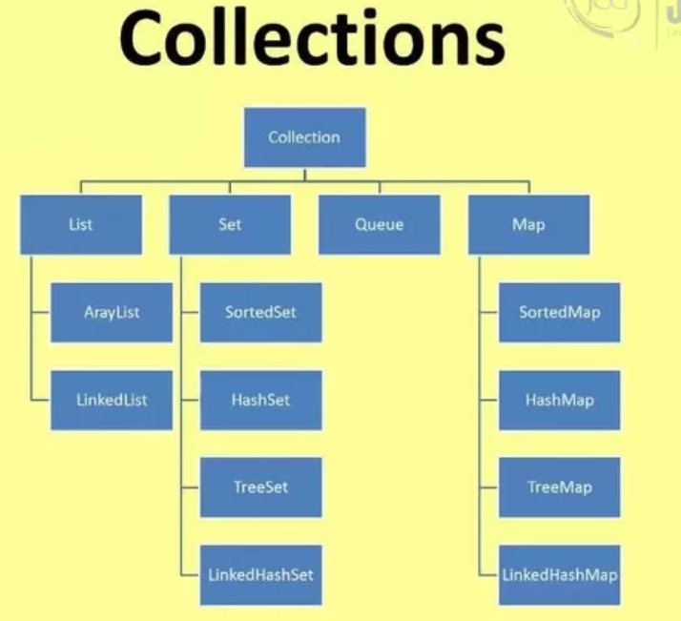
5. ADTs in Java?
Java library has Abstract Data Types such as List, Stack, Queue, Set, Map as inbuilt interfaces which are being implemented using various data structures.
The JDK does not provide any direct implementations of this interface. It provides implementations of more specific sub interfaces like List, Set. This interface is typically used to pass collections around and manipulate them where maximum generality is desired.
Notes:
Kiểu dữ kiệu trừu trong Java thì như thế nào
Thư viện Java có các kiểu dữ liệu trừu tượng như Danh sách, Ngăn xếp, Hàng đợi, Tập hợp, Map như các giao diện có sẵn đang được thực hiện bằng cách sử dụng các cấu trúc dữ liệu khác nhau.
JDK không cung cấp bất kỳ triển khai trực tiếp nào của giao diện này. Nó cung cấp triển khai các giao diện con cụ thể hơn như List, Set. Giao diện này thường được sử dụng để chuyển các bộ sưu tập xung quanh và thao tác chúng ở những nơi mong muốn có tính tổng quát tối đa.

Slide 9
COMMONLY USED DATA STRUCTURES
Array (Data Structure) (Array List)
Stack
Queue
Hash Table
Linked List
Tree (Data Structure)
Graph (Data Structure)
Application of the queue
Production and consumption (applications in parallel operating systems)
Cache (e.g. Keypress -> Buffer -> CPU Processing)
Processing instructions in the computer (applications in the operating system, compilers), queues of processes waiting to be processed
Notes:
Việc quyết định sử dụng cấu trúc dữ liệu nào để hiệu quả nhất về thời gian và không gian.
Thì ở đây tôi khuyên mọi người sử dụng Cấu trúc dữ liệu hàng đợi
Ứng dụng của hàng đợi
Sản xuất và tiêu thụ (ứng dụng trong các hệ điều hành song song).
Bộ đệm (ví dụ: Nhấn phím -> Bộ đệm -> CPU xử lý).
Xử lý các lệnh trong máy tính (ứng dụng trong hệ điều hành, trình biên dịch), hàng đợi các tiến trình chờ được xử lý.

Slide 10
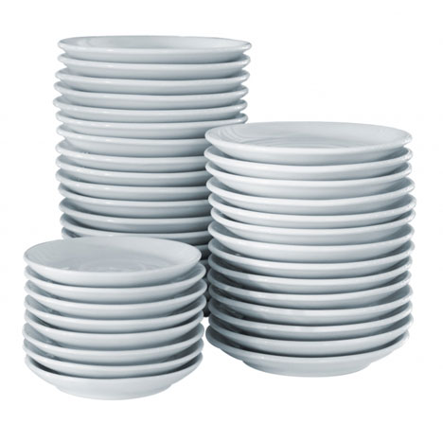
P2. What is the Stack Data Type?
The stack is a linear data structure that can only be accessed at one of its ends to store and retrieve data. Example A Stack of Disks: The last disc placed last will be removed first of that stack.
For this reason, a stack is called a LIFO structure: Last in/First out.
Notes:
Ngăn xếp là một cấu trúc dữ liệu tuyến tính chỉ có thể được truy cập ở một trong các đầu của nó để lưu trữ và truy xuất dữ liệu. Ví dụ về một chồng đĩa: Đĩa cuối cùng được đặt sau cùng sẽ bị loại bỏ đầu tiên của ngăn xếp đó.
Vì lý do này, một ngăn xếp được gọi là LIFO: Vào sau cùng / Ra đầu tiên

Slide 11
P2. Operations on the Stack Data Type?
isEmpty() — Check to see if the stack is empty.
isFull() — Check to see if the stack is full.
Push(element) — Put the element on the top of the stack.
pop() —Take the topmost element from the stack.
peek() —Return the topmost element in the stack without removing it.
Notes:
Các hoạt động cơ bản trên ngăn xếpđó bao gồm như là:
isEmpty () - Kiểm tra xem ngăn xếp có trống không.
push (phần tử) - Đặt phần tử lên trên cùng của ngăn xếp.
pop () - Lấy phần tử trên cùng từ ngăn xếp.
peek() - Trả lại phần tử trên cùng trong ngăn xếp mà không cần xóa nó.
Nhưng trong Ngăn xếp thường thì chỉ có 2 hoạt động chính đó là Push và Pop. Để làm rõ hơn về những cách hoạt động này, chúng ta đến với ví dụ về nó.

Slide 12
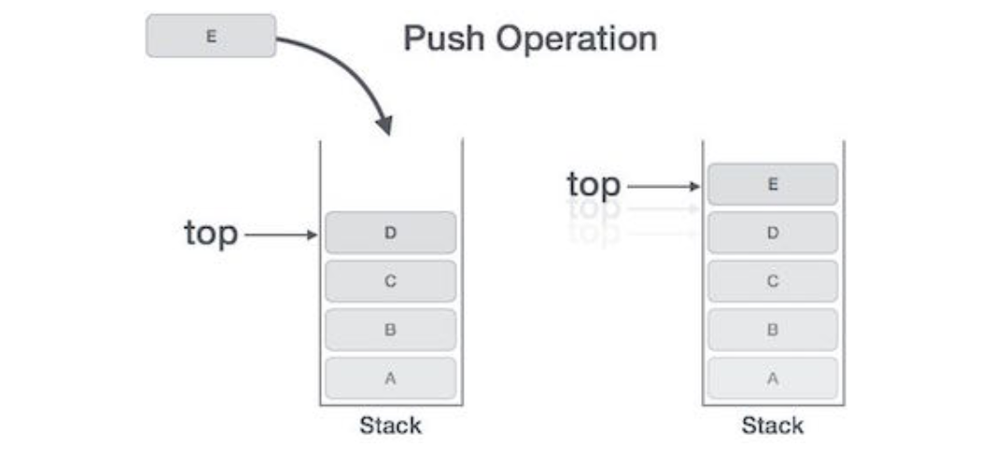
A series of operations executed on a stack
1. PUSH Operation with Array
The process of putting a new data element onto stack is known as a Push Operation. Push operation involves a series of steps −
Step 1: Checks if the stack is full.
Step 2: If the stack is full, produces an error.
Step 3: If the stack is not full, increments top to point next empty space.
Step 4: Adds data element to the stack location, where top is pointing.
Step 5: Returns success.
Notes:
Quá trình đưa một phần tử dữ liệu mới vào ngăn xếp được gọi là Hoạt động Đẩy. Đây là đói với mảng. Hoạt động đẩy bao gồm một loạt các bước –
Bước 1 là check xem thử ngăn xếp đã đầy hay chưa
Bước 2 Nếu ngăn xếp đầy thì tạo ra lỗi và out ra
Bước 3 Nếu ngăn xếp chưa đầy, thì tăng dần TOP để trỏ đến không gian trống tiếp theo.
Bước 4 Thêm phần tử dữ liệu vào vị trí ngăn xếp, nơi top đang được trỏ
Và trả về thành công

Slide 13
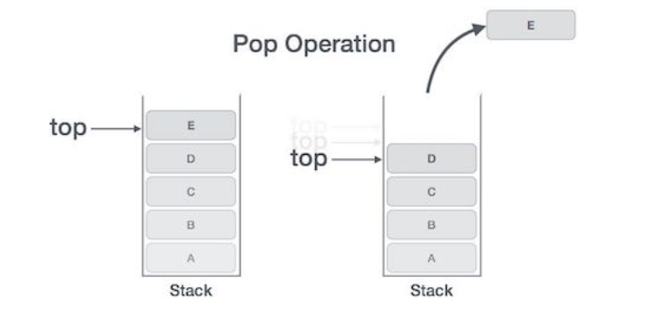
A series of operations executed on a stack
2. POP Operation with Array
Accessing the content while removing it from the stack, is known as a Pop Operation. In an array implementation of pop() operation, the data element is not actually removed, instead top is decremented to a lower position in the stack to point to the next value. But in linked-list implementation, pop() actually removes data element and deallocates memory space.
A Pop operation may involve the following steps −
Step 1: Checks if the stack is empty.
Step 2: If the stack is empty, produces an error.
Step 3: If the stack is not empty, accesses the data element at which top is pointing.
Step 4: Decreases the value of top by 1.
Step 5: Returns success.
Notes:
Tiếp theo là Hoạt động Pop đối với mảng
Truy cập nội dung trong khi xóa nó khỏi ngăn xếp, được gọi là Thao tác POP. Trong quá trình triển khai mảng của hoạt động pop (), phần tử dữ liệu không thực sự bị xóa, thay vào đó phần trên được giảm xuống vị trí thấp hơn trong ngăn xếp để trỏ đến giá trị tiếp theo. Nhưng trong triển khai danh sách liên kết, pop () thực sự loại bỏ phần tử dữ liệu và phân bổ không gian bộ nhớ.
Hoạt động Pop có thể bao gồm các bước sau:
Bước 1 - Kiểm tra xem ngăn xếp có trống không.
Bước 2 - Nếu ngăn xếp trống, tạo ra lỗi và out.
Bước 3 - Nếu ngăn xếp không trống, thì truy cập phần tử dữ liệu mà ở trên cùng đang trỏ.
Bước 4 - Giảm giá trị của Top đi 1.
Và Trả về thành công.

Slide 14

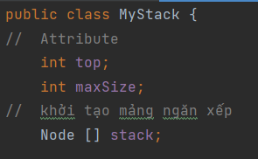
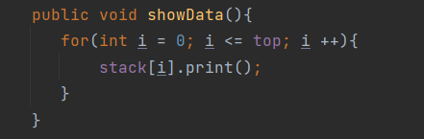
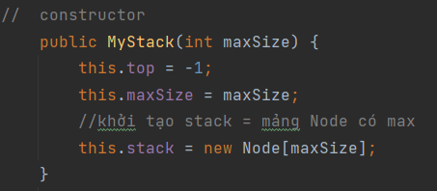
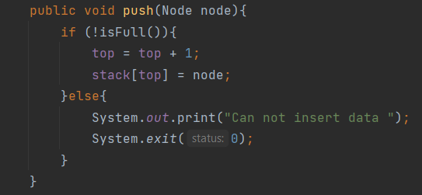
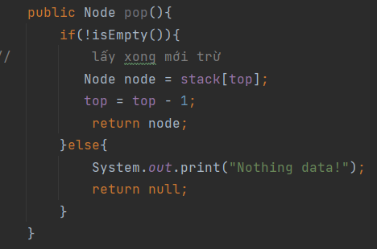
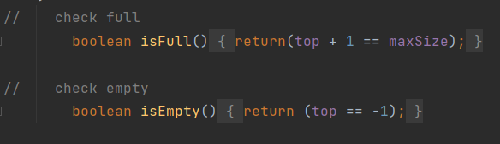
P3. Specify an Abstract Data Type for the software stack
Stack with Array
Notes:
Đối với stack chúng ta có thể được triển khai sử dụng Mảng hoặc LinkedList
Đối với triển khai với 1 mảng thì chúng ta có thể làm đơn giản như sau
Mình sẽ tạo 1 project có 3 lớp main, Node và Mystack
Lớp MyStack có những hàm nào (Click) Có các thuộc tính này, hàm khởi tạo, hàm check đầy và rỗng, hàm push hàm pop và 1 hàm hiển thị

Slide 15
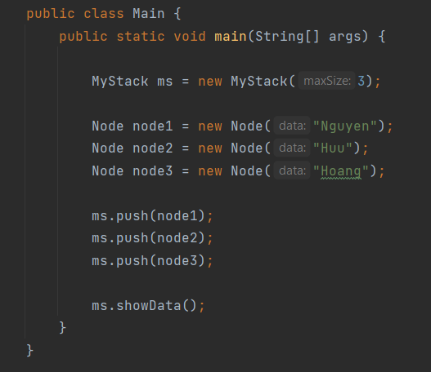
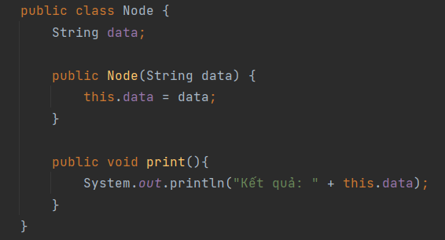
P3. Specify an Abstract Data Type for the software stack
Class Node has attribute, constructor, and 1 display function
In the main class I put 3 data Nguyen Huu Hoang and pushed them onto the stack – then displayed them
Notes:
Lớp Node có những hàm nào (Click) Có các thuộc tính này, hàm khởi tạovà 1 hàm hiển thị
Ở lớp main mình đã cho 3 cái data nguyen huu hoang push chúng vào ngăn xếp – sau đó hiển thị chúng ra

Slide 16
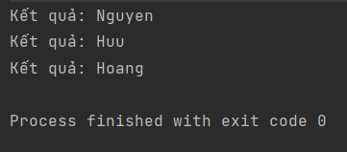
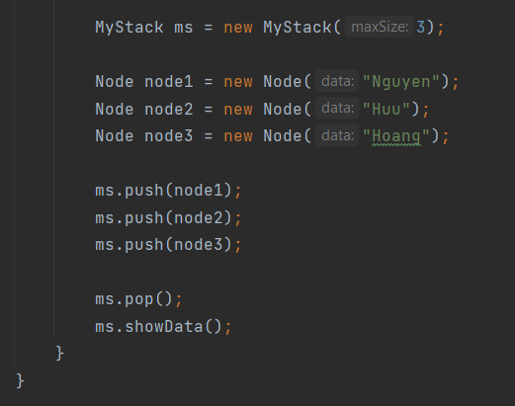
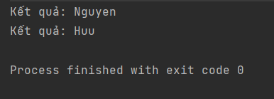
P3. Specify an Abstract Data Type for the software stack
Result after push
Result after pop
Notes:
Kết quả khi chạy chương trình
Khi ta push 3 cái node này thì kết quả sẽ trả về đúng 3 cái node này
Còn khi ta pop đi 1 thì phần tử cuối cùng của mảng sẽ bị loại bỏ
Đó là chúng ta sử dụng mảng, Bây giờ chúng ta triển khai Ngăn xếp với 1 LinkedList thì sẽ ntn? Chúng ta cùng qua phần sau

Slide 17
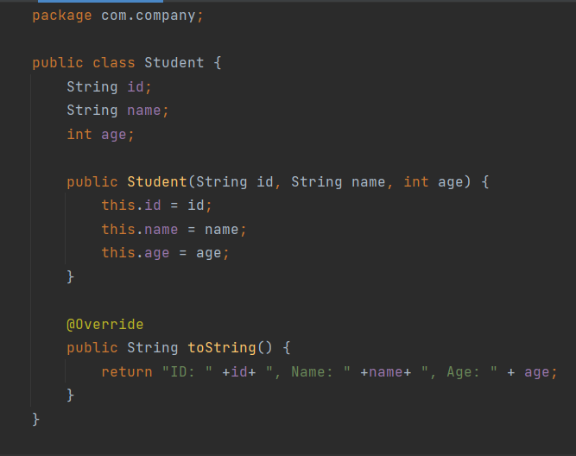
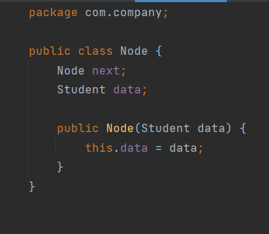
P3. Specify an Abstract Data Type for the software stack
Stack with LinkedList
Notes:
Với ví dụ này thì mình có tất cả 4 lớp đó là: Main, Node, MyStack và Student
Đầu tiên là lớp Student, mình cho 3 thuộc tính id tên tuổi, 1 hàm constructor và 1 hàm trả về khi hiển thị thông tin
Lớp tiếp theo đó là lớp Node – làm việc với danh sách liên kết thì ta cần 1 cái Node next để trỏ tới cái móc tiếp theo

Slide 18
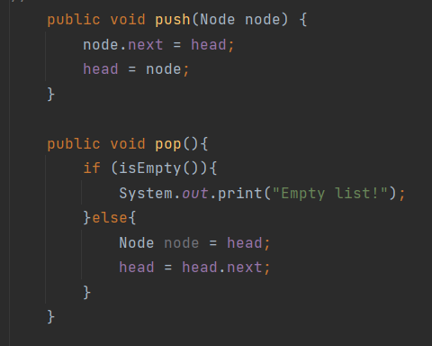
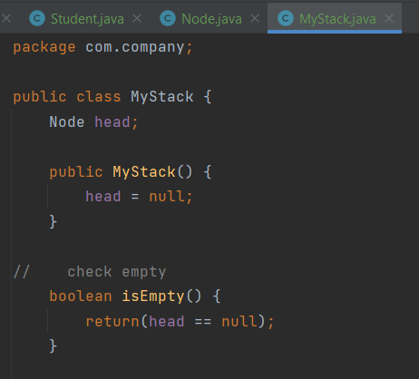
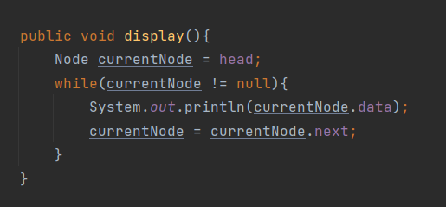
P3. Specify an Abstract Data Type for the software stack
Push()
POP()
isEmpty()
Display()
Notes:
Tiếp tục ở lớp MyStack.java mình tạo 1 Node head và cho nó = null, với danh sách liên kết thì chúng ta chỉ càn check rỗng chứ Không cần check nó đầy hay Không
Với hàm Push làm việc với danh sách liên kết thì chúng ta lấy móc của node mới móc vào head XONG cho head trỏ vào cái node mới
Với hàm POP thì check xem có rỗng hay Không? Rồi lấy 1 node tạm giữ lấy head SAU đó cho head trỏ vào node tiếp theo
Hàm hiện thị thì nó cũng tương tự như trước kia mà chúng ta đã từng làm. Chúng ta sẽ có 1 nút hiện tại = head. Nếu Nút hiện tại Không Null thì sẽ in ra lần lượt các phần tử có trong mảng.

Slide 19
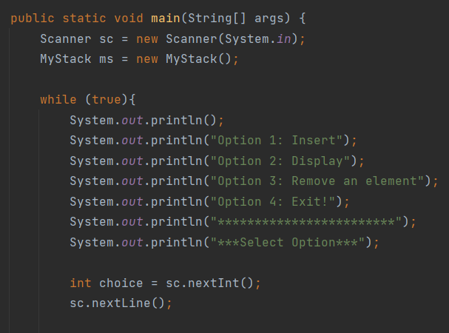
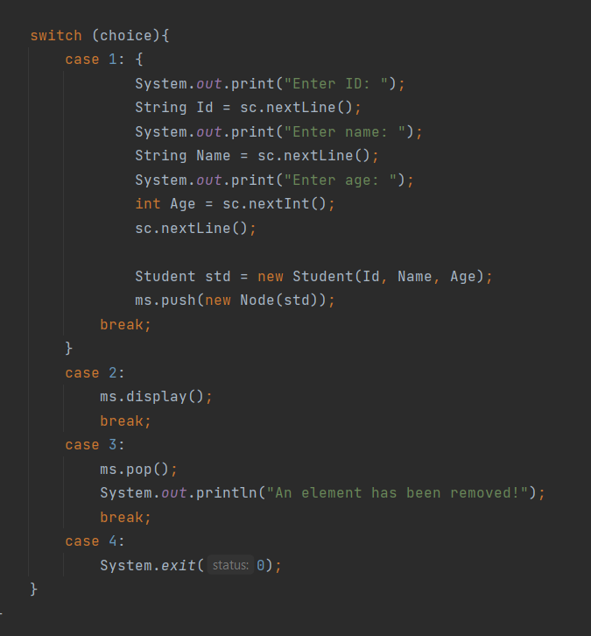
P3. Specify an Abstract Data Type for the software stack
In the main class, we will deploy the program using the Switch case. There are 4 cases for different options such as:
Insert, display, remove information and exit the program.
Notes:
Sau cùng là lớp MAIN, trong lớp main chúng ta sẽ triển khai chương trình bằng Switch case. Có 4 trường hợp cho option khác nhau như:
Thêm, hiển thị, xóa thông tin và thoát chương trình. Đây là kết quả khi triển khai chương trình

Slide 20
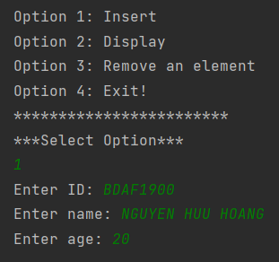
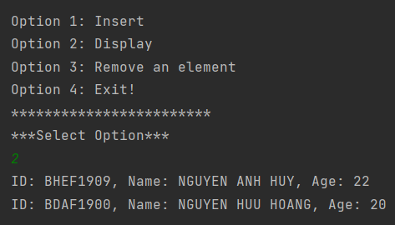
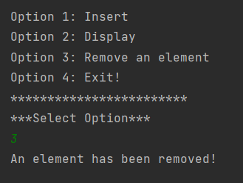
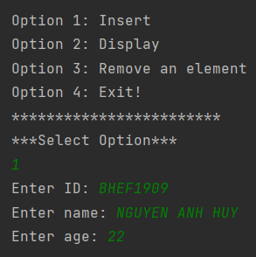
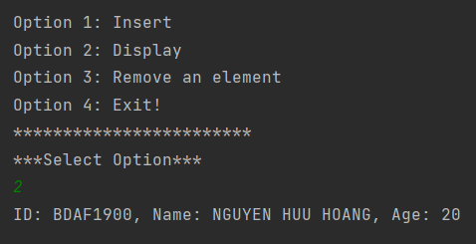
P3. Specify an Abstract Data Type for the software stack
INSERT
DISPLAY
REMOVE
The last input element will be removed
RESULT
Notes:
Mình cho 2 đối tượng đó là nguyễn hữu hoàng và nguyễn anh huy, sau đó bấm chức năng 2 để hiển thị. Còn khi remove thì phần tử cuối cùng sẽ bị xóa

Slide 21
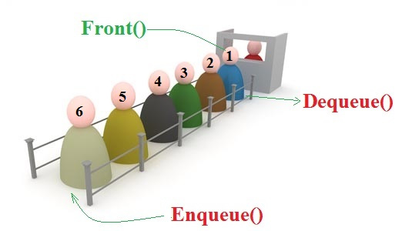
M1- What is Queue Data Type
Queue
The queue is a data structure used to hold objects that work according to the FIFO mechanism (short for: First In First Out),
In a queue, objects can be added to the queue at any time, but only the first added object can be removed from the queue. The operation of adding and removing an object from the queue is called "Enqueue" and "Dequeue", respectively. Adding an object always happens at the end of the queue and an element is always removed from the top of the queue
Notes:
Hàng đợi
Hàng đợi là một cấu trúc dữ liệu dùng để chứa các đối tượng làm việc theo cơ chế FIFO (viết tắt của: First In First Out), nghĩa là "vào trước ra trước"
Trong hàng đợi, các đối tượng có thể được thêm vào hàng đợi bất kỳ lúc nào, nhưng chỉ có đối tượng thêm vào đầu tiên mới được phép lấy ra khỏi hàng đợi. Thao tác thêm vào và lấy một đối tượng ra khỏi hàng đợi được gọi lần lượt là "enqueue" và "dequeue". Việc thêm một đối tượng luôn diễn ra ở cuối hàng đợi và một phần tử luôn được lấy ra từ đầu hàng đợi

Slide 22
M1- What is Queue Data Type
Similar to stacks, queues support the following operations:
EnQueue(): Adds object to the end of the queue.
DeQueue(): Takes the object at the top of the queue out of the queue and returns its value. If the queue is empty then an error will occur.
isEmpty(): Check if the queue is empty.
isFull(): Check if the queue is full.
Front(): Returns the value of the element at the top of the queue without canceling it. If the queue is empty then an error will occur.
The operations of adding, and removing an element must be performed on two different sides of the queue, so the queue operation is performed according to the FIFO principle. Like the stack, a one-dimensional array or a linked list structure can be used to represent a queue structure
Notes:
Tương tự như ngăn xếp, hàng đợi hỗ trợ các thao tác:
EnQueue(o): thêm đối tượng vào cuối hàng đợi.
DeQueue(): lấy đối tượng ở đầu ra khỏi hàng đợi và trả về giá trị của nó. Nếu hàng đợi rỗng thì lỗi sẽ xảy ra.
IsEmpty(): kiểm tra xem hàng đợi có rỗng không.
Front(): trả về giá trị của phần tử nằm ở đầu hàng đợi mà không hủy nó. Nếu hàng đợi rỗng thì lỗi sẽ xảy ra.
Các thao tác thêm và xóa một phần tử phải được thực hiện ở hai phía khác nhau của hàng đợi, do đó hoạt động của hàng đợi được thực hiện theo nguyên tắc FIFO.
Cũng như ngăn xếp, cấu trúc mảng một chiều hoặc cấu trúc danh sách liên kết có thể dùng để biểu diễn cấu trúc hàng đợi. Hôm nay thì mình sẽ dùng mảng để biểu diễn cấu trúc hàng đợi, mọi người xem mình demo trẻn máy nhá (out, demo tren IDE)

Slide 23
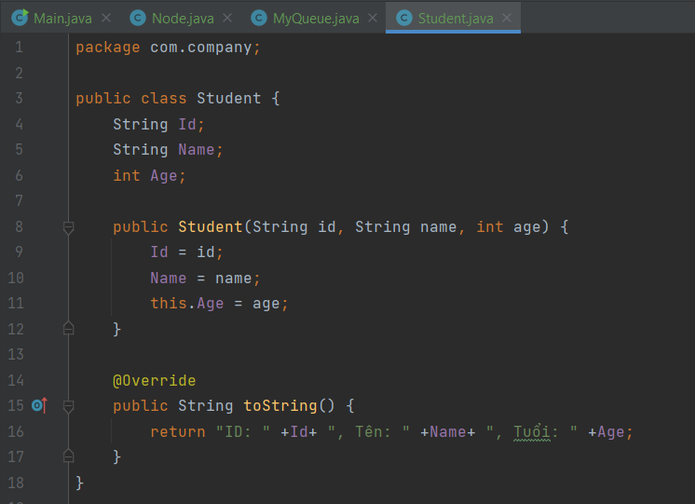
M1- What is Queue Data Type
Class Student
Attributes
Constructor
toString
Notes:
Lớp student bao gồm các thuộc tính id tên tuổi, hàm khởi tạo và hàm trả về

Slide 24
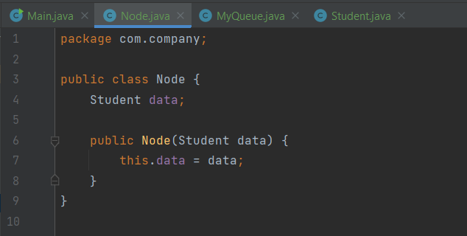
M1- What is Queue Data Type
Class Node
Attributes: Student data
Constructor
Notes:
Lớp Node có 1 thuộc tinh do là Student data và 1 hàm khởi tạo đó

Slide 25
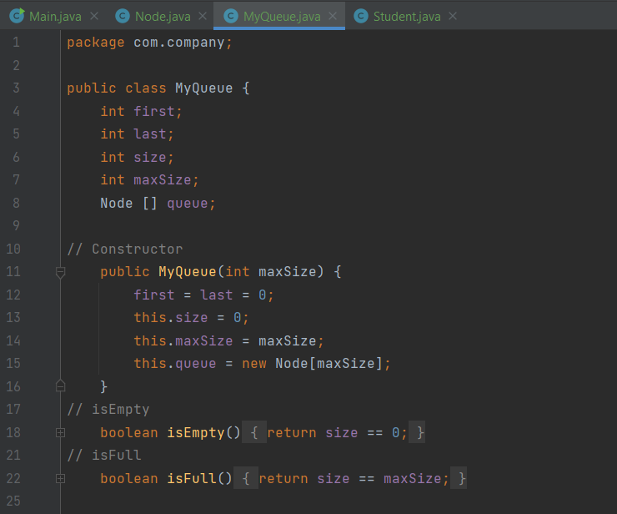
M1- What is Queue Data Type
Class MyQueue
Attributes
Constructor
Check Empty
Check Full
Notes:
Trong lớp MyQueue có các thuộc tính như first, last, size v.v
Tại hàm constructor ta truyền tham số int maxSize, và cho first, last đều = 0, size cũng = 0, maxSize = maxSize và queue = 1 mảng Node có chứa maxSize
Đối với hàm check rỗng và check đầy. Rỗng khi kích thước của hàng đợi đó = 0, và đầy khi nó là maxSize

Slide 26
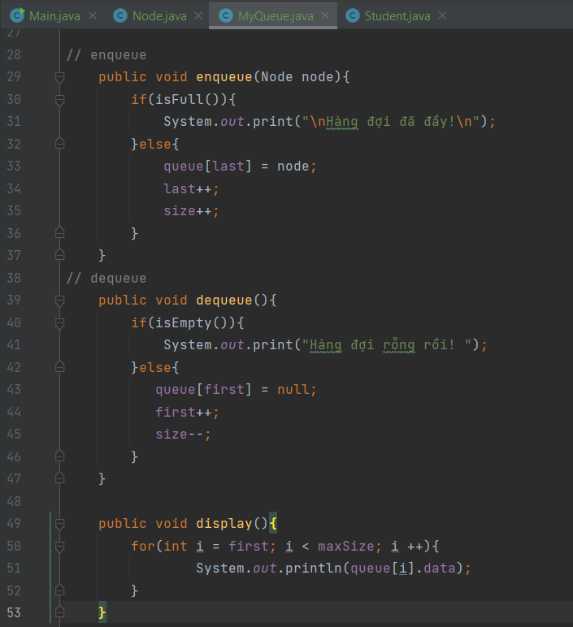
M1- What is Queue Data Type
Class MyQueue
Enqueue
Dequeue
Display
Notes:
Bây giờ là 2 nhân vật chỉnh enqueue và dequeue
- Tại hàm enqueue tham số truyền vào là 1 node. Chúng ta sẽ check xem hàng đợi đó đầy chưa, nếu rồi thì báo đã đầy và Không thể nhập tiếp
Chưa đầy thì phần tử cuối của hàng đợi sẽ bằng 1 node mới đẩy vào, hàng đợi sẽ tang lên 1
Tại hàm dequeue thì ta check rỗng, nếu rỗng thì báo rỗng CÒN trong hàng đợi mà Không rỗng thì chương trình sẽ thực hiện xóa phần tử đầu tiên.
First ++ là vì phần tử sau sẽ thay thế phần tử trước, động nghĩa kích thước của hàng đợi đó bị giảm đi 1
Cuối cùng là hàm Display(). Ta có vòng lặp for cho I = first ; I < maxSize và I ++. Sau đó cho hiển thị các dữ liệu có trong hàng đợi ra màn hình

Slide 27
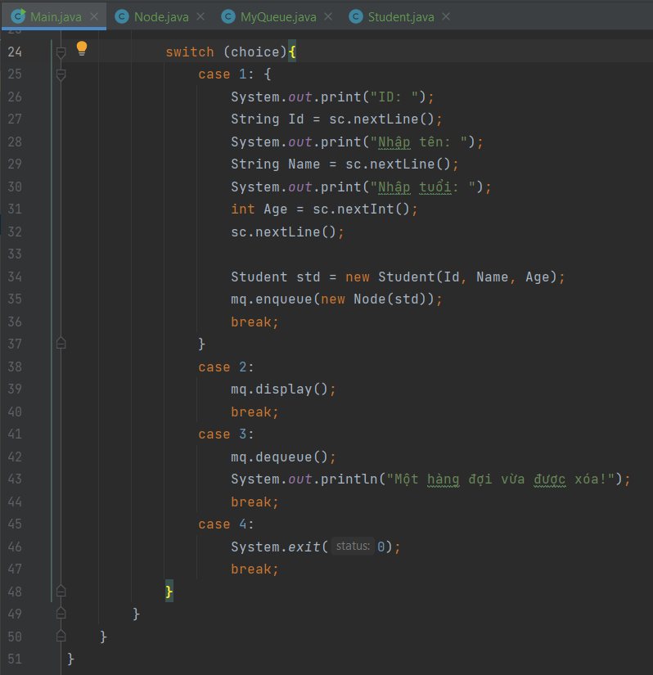
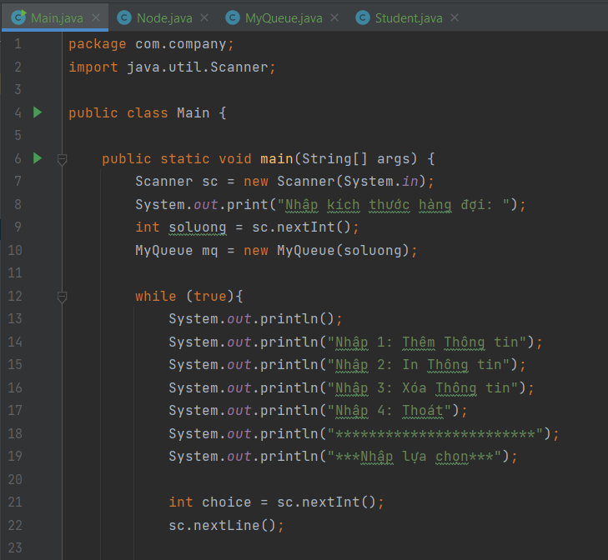
M1- What is Queue Data Type
Class Main
Notes:
Khởi chạy chương trình thì chắc chắn cần có lớp main rồi :D
Trong lớp Main này mình dùng switch case, cái này thì quen thuộc quá với lớp mình rồi, và bây giờ chạy thử chương trình xem nó chạy ổn Không nha

Slide 28
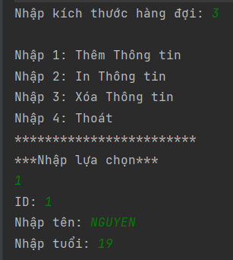
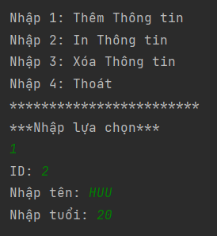
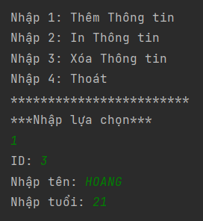
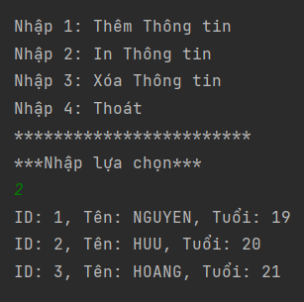
M1- What is Queue Data Type
Insert info
maxSize = 3
Display
ID: 1
Name: NGUYEN
Age: 19
ID: 2
Name: HUU
Age: 20
ID: 3
Name: HOANG
Age: 21

Slide 29
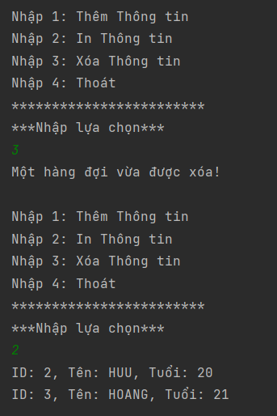
M1- What is Queue Data Type
Remove
After removing,
ID: 1, Name: NGUYEN and Age: 19 disappeared

Slide 30
M2 - Compare two sorting algorithms?
Sorting Algorithm
Sort is to arrange data in a specific format such as ascending/descending alphabet, ascending/descending numeric order. In computer science, sorting algorithms determine how to arrange data in a certain order. Sorting here is sorting in numerical or alphabetical order as in a dictionary.
The importance of data sorting lies in the fact that the search for data can be optimized if the data is sorted in a certain order (increasing or decreasing). Sorting is also used to represent data in a more readable format.
Notes:
Giải thuật sắp xếp
Sắp xếp là sắp xếp dữ liệu theo một định dạng cụ thể như theo thứ tự anphabet tăng/giảm dần, theo thứ tự số tăng/giảm dần. Trong khoa học máy tính, giải thuật sắp xếp xác định cách để sắp xếp dữ liệu theo một thứ tự nào đó. Sắp xếp theo thứ tự ở đây là sắp xếp theo thứ tự dạng số hoặc thứ tự dạng chữ cái như trong từ điển.

Slide 31
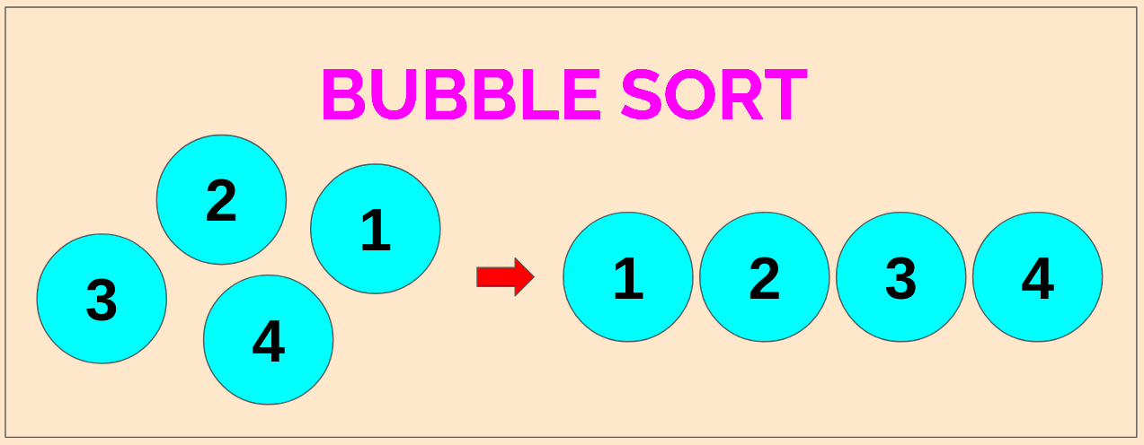
M2 - Compare two sorting algorithms?
Bubble sort in Java?
Bubble Sort is a simple sorting algorithm. This sorting algorithm is performed based on comparing pairs of adjacent elements and swapping the order if they are out of order.
Notes:
Sắp xếp nổi bọt trong Java?
Giải thuật này dựa trên tính chất đó là cái gì nhẹ thì sẽ nổi lên và cái gì nặng thì nó chìm xuống, nghe có vẻ đơn giản đúng Không

Slide 32
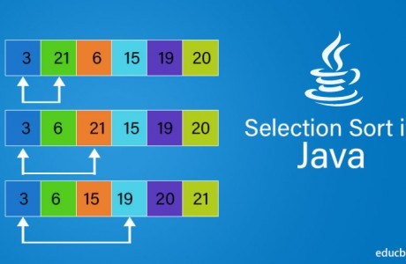
M2 - Compare two sorting algorithms?
Selection sort in Java
Selection sort is a sorting algorithm that selects the smallest element from an unsorted list in each iteration and places that element at the beginning of the unsorted list.
Notes:
Sắp xếp chọn trong Java
Sắp xếp lựa chọn là một thuật toán sắp xếp chọn phần tử nhỏ nhất từ ​​danh sách chưa được sắp xếp trong mỗi lần lặp và đặt phần tử đó ở đầu danh sách chưa được sắp xếp.

Slide 33
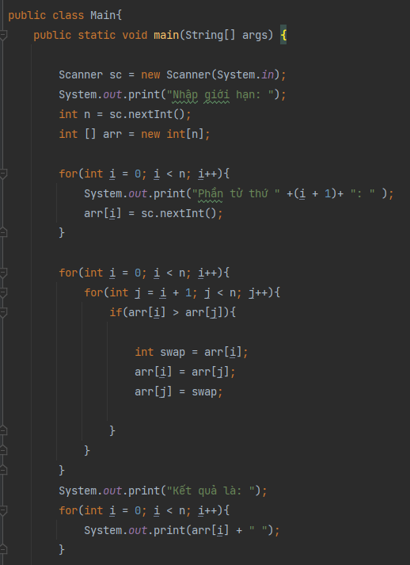
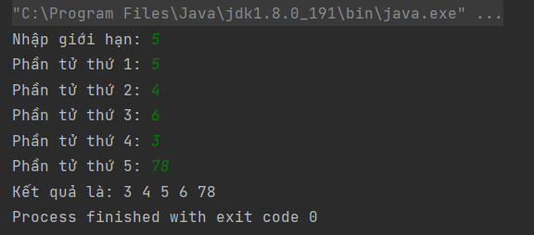
BUBBLE SORT - IDEA
Starting from the first index, compare the first and the second elements.
If the first element is greater than the second element, they are swapped.
Now, compare the second and the third elements. Swap them if they are not in order.
The above process goes on until the last element.
RUN & RESULT
Notes:
Ý tưởng như sau về sắp xếp nổi bọt như sau:
Đi từ đầu đến cuối mảng, so sánh phần tử thứ i và j, nếu phần tử thứ j nhỏ hơn phần tử thứ i thì ta hoán vị hai phần tử này.
Cứ như vậy ta so sánh từng cặp cho đến hết mảng. Ý tưởng là như vậy

Slide 34
M2 - Compare two sorting algorithms?
Complication:
The main advantage of Bubble Sort is the simplicity of the algorithm.
The space complexity for Bubble Sort is O(1) , since only a single additional memory space is needed, i.e. for the variable "swap".
Also, the best case time complexity would be O(n), which is when the list is already sorted.
Following is the Time and Space complexity for the Bubble Sort algorithm.
Worst case Time complexity: O(n 2 )
Best case time complexity]: O(n)
Average time complexity: O(n 2 )
Space Complexity: O(1)
Notes:
Ưu điểm chính của Bubble Sort là tính đơn giản của thuật toán.
Độ phức tạp không gian cho Sắp xếp bong bóng là O (1) , vì chỉ cần một không gian bộ nhớ bổ sung duy nhất, tức là cho biến "swap".
Ngoài ra, độ phức tạp thời gian của trường hợp tốt nhất sẽ là O (n) , đó là khi danh sách đã được sắp xếp.
Sau đây là độ phức tạp của Thời gian và Không gian cho thuật toán Sắp xếp nổi b.
Trường hợp tồi tệ nhất Độ phức tạp về thời gian: O (n 2 )
Độ phức tạp về thời gian của trường hợp tốt nhất]: O (n)
Độ phức tạp thời gian trung bình: O (n 2 )
Độ phức tạp không gian: O (1)

Slide 35
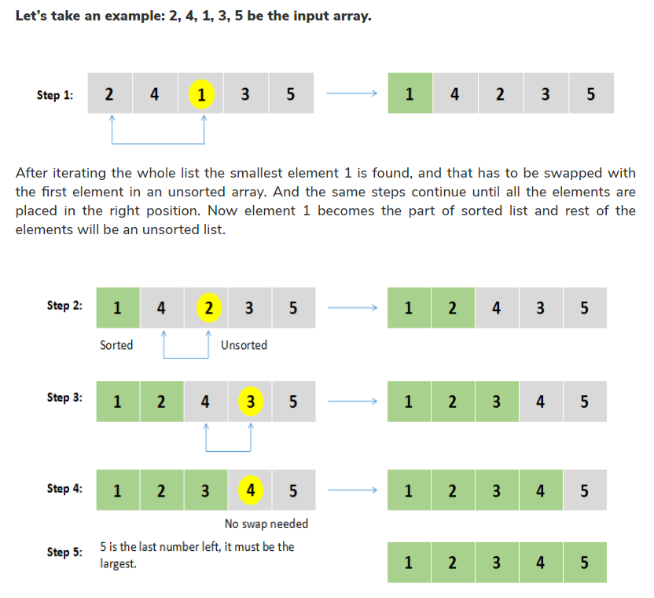
M2 - Compare two sorting algorithms?
SELECT SORT - IDEA
Find the smallest element and put it at position 1
Find the smallest next element put into position 2
Find small element next put in position 3
Notes:
Ý tưởng của Selection sort là tìm từng phần tử cho mỗi vị trí của mảng hoán vị cần tìm.
Thuật toán:
Tìm phần tử nhỏ nhất đưa vào vị trí 1
Tìm phần tử nhỏ kế tiếp đưa vào vị trí 2
Tìm phần tử nhỏ tiếp theo đưa vào vị trí 3

Slide 36
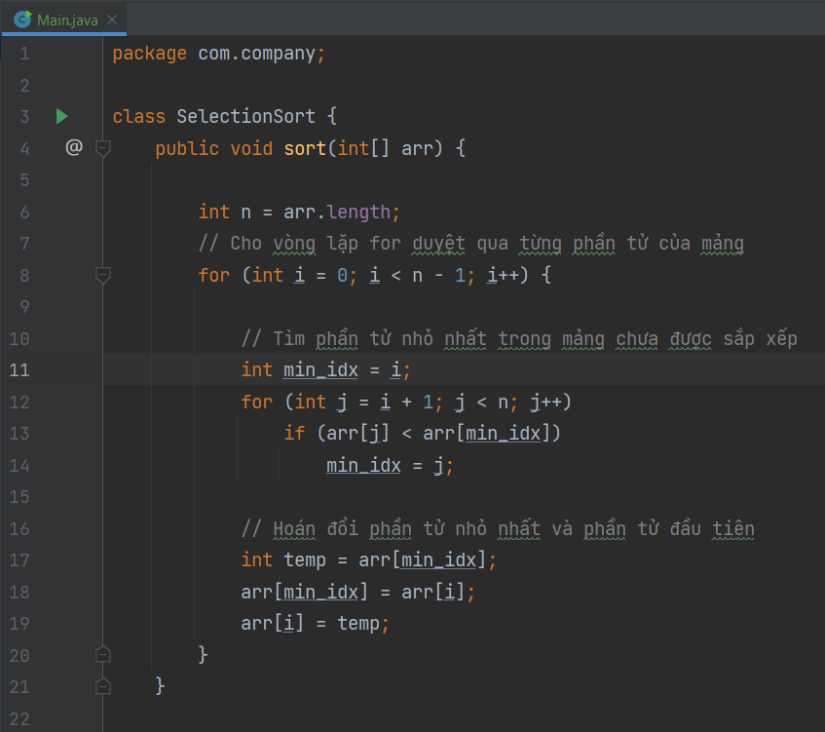
M2 - Compare two sorting algorithms?
Let the for loop iterate over each element of the array
Then find the smallest element in the unsorted array
Next we will swap the smallest and first element
Notes:
Cho vòng lặp for duyệt qua từng phần tử của mảng
Sau đó Tìm phần tử nhỏ nhất trong mảng chưa được sắp xếp
Tiếp theo chúng ta sẽ Hoán đổi phần tử nhỏ nhất và phần tử đầu tiên

Slide 37
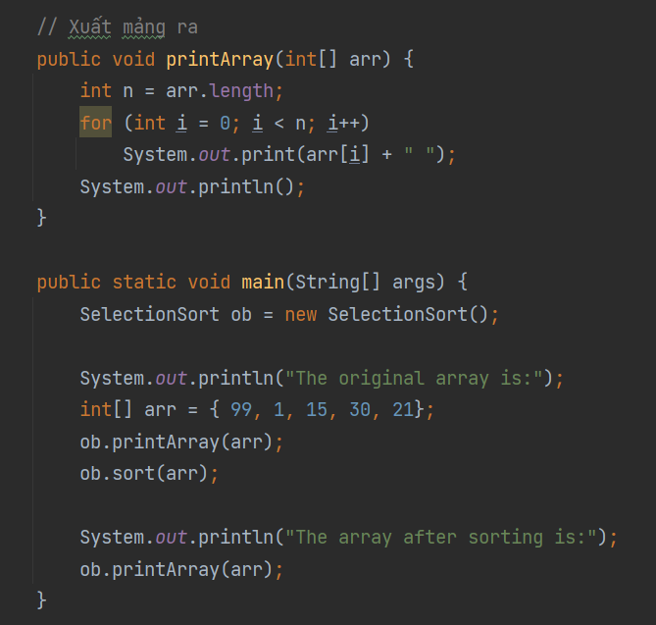
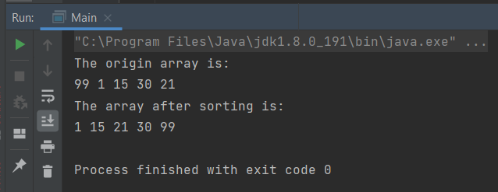
M2 - Compare two sorting algorithms?
After swapping, use the print function to print the array to the screen
In the main function, there will be 2 functions that are to print the original array and print the results after being sorted
The previously given parts are 99, 1, 15, 30, 21 after printing it is 1, 15, 21, 30, 99
Notes:
Hoán đổi xong thì dùng hàm print để in mảng đó ra màn hình
Trong hàm main sẽ có 2 chức năng đó là in ra mảng ban đầu và in ra kết quả sau khi đc sắp xếp
Các phần đã cho trước đó là 99, 1, 15, 30, 21 sau khi in ra đó là 1, 15, 21, 30, 99

Slide 38
M2 - Compare two sorting algorithms?
Best case: 0 swap (n-1 as in the code), n_2n2​/2 comparisons.
Worst case: n – 1 swap and n_2n2​/2 comparisons.
Average case: O(n) swap and n_2n2​/2 comparisons.
Complication
Selection sort takes O(n^2)O( n2) time and O(1)O( 1 ) space.
The main time overhead comes from scanning through the array to find the next smallest item. We do pick up thing n times. The first time we will look at n elements, next time it will be n - 1 elements and so on, until we are left with only one element.
Add all that up and we have
n + (n - 1) + (n - 2) + ... +2+1
That triangle series is O(n^2).
Even if the input is sorted, selection sort still involves continuously scanning all unsorted elements to find the next smallest element. So unlike insertion sort, it will still be O(n^2), even in the best case.
Notes:
Sự phức tạp
Sắp xếp lựa chọn mất O (n ^ 2)O ( n2) thời gian và O (1)O ( 1 ) không gian.
Chi phí thời gian chính đến từ việc quét qua mảng để tìm mục nhỏ nhất tiếp theo. Chúng ta làm điều đón n lần. Lần đầu tiên, chúng ta sẽ xem xét n các yếu tố, lần sau nó sẽ n - 1 các phần tử, v.v., cho đến khi chúng ta chỉ còn lại một phần tử.
Cộng tất cả những thứ đó lên, chúng tôi có
n + (n - 1) + (n - 2) + ... +2+1
Đó là chuỗi tam giác là O (n ^ 2).
Ngay cả khi đầu vào đã được sắp xếp, sắp xếp lựa chọn vẫn liên quan đến việc quét liên tục tất cả các phần tử chưa được sắp xếp để tìm phần tử nhỏ nhất tiếp theo. Vì vậy, nó quá chậm để được sử dụng trên các tập dữ liệu siêu lớn.

Slide 39
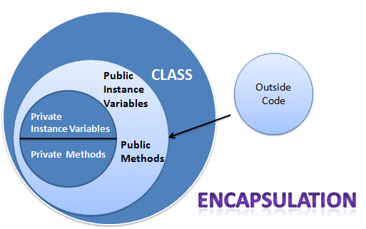
M3 - Explain the advantages of using encapsulation and hiding in ADT
What is hide information?
"Its interface or definition has been chosen to reveal as little as possible about its inner workings.“
"Confusion can occur when people don't distinguish between hiding information and a technique (e.g., abstraction) is used to help determine what information should be hidden."
Notes:
Phương châm của tính ẩn thông tin là gì?
Đó là "Giao diện hoặc định nghĩa của nó đã được chọn để tiết lộ ít nhất có thể về hoạt động bên trong của nó.“
"Sự nhầm lẫn có thể xảy ra khi mọi người không phân biệt được việc che giấu thông tin và một kỹ thuật (ví dụ: trừu tượng hóa) được sử dụng để giúp xác định thông tin nào sẽ bị ẩn."

Slide 40
M3 - Explain the advantages of using encapsulation and hiding in ADT
What are encapsulation?
Encapsulation in java is a technique to hide irrelevant information and display it as irrelevant. The main purpose of encapsulation in java is to reduce software development complexity.
Notes:
Tính đóng gói trong java là kỹ thuật ẩn giấu những thông tin không liên quan và hiện thị ra không liên quan. Mục đích chính của đóng gói trong java là giảm thiểu mức độ phức tạp phát triển phần mềm.

Slide 41



M3 - Explain the advantages of using encapsulation and hiding in ADT
I have a Student class with data type String name, scope is private
To get the information from the Student class, we need the setter and getter methods
In the main function, if you want to assign a value to it, setName, if you want to get that value, getName
Notes:
Mình sẽ lấy một ví dụ về tính đóng gói như này:
Mình có 1 class Student có kiểu dữ liệu String name, phạm vi là private
Để lấy đc các thông tin từ lớp Student ra thì chúng ta cần các phương thức setter and getter
Trong hàm main muốn gán giá trị cho nó thì setName mà muốn lấy ra giá trị đó thì getName là xong

Slide 42
M3 - Explain the advantages of using encapsulation and hiding in ADT
Advantages of using encapsulation in adt
Abstraction and encapsulation are complementary concepts: abstraction focuses on the observable behavior of an object... encapsulation focuses on the implementation that leads to this behavior... encapsulation usually achieved through information hiding, which is the process of hiding all the secrets of an object that does not contribute to its essential characteristics.
It improves the maintainability of an application.
Provides flexibility for users to use the system very easily
Help developers organize code better
Makes the overall coding process easier, since you only care about what the other class does, not how it does it
This method helps developers to be more objective and result oriented.
The encapsulation code is quite flexible and easy to change with new code the requirements.
Encapsulation makes unit testing easy
Notes:
Trừu tượng hóa và đóng gói là các khái niệm bổ sung: trừu tượng tập trung vào hành vi có thể quan sát được của một đối tượng ... đóng gói tập trung vào việc thực hiện dẫn đến hành vi này ... đóng gói thường đạt được thông qua việc che giấu thông tin, đó là quá trình che giấu tất cả những bí mật của đối tượng không đóng góp vào đặc điểm thiết yếu của nó.
Vậy ưu điểm của động gói trong ADT là gì?
Thứ nhất Nó cải thiện khả năng bảo trì của một ứng dụng.
Thứ 2 nó Cung cấp sự linh hoạt cho người dùng để sử dụng hệ thống rất dễ dàng
Thứ 3 nó Giúp các nhà phát triển tổ chức mã tốt hơn
Thứ 4 là Làm cho quá trình viết mã tổng thể dễ dàng hơn, vì bạn chỉ quan tâm đến những gì lớp khác làm, không phải nó làm như thế nào
Thứ 5: Phương pháp này giúp các nhà phát triển khách quan hơn và định hướng kết quả.
Thứ 6: Mã đóng gói khá linh hoạt và dễ thay đổi bằng mã mới các yêu cầu.
Cuối cùng Đóng gói giúp kiểm tra đơn vị dễ dàng V.v và v.v
Đó là những ưu điểm tuyệt vời của tính động gói và che giấu thông tin trong ADT

Slide 43
M3 - Explain the advantages of using encapsulation and hiding in ADT
summary
Abstraction, information hiding, and encapsulation are very different, but the concepts are highly related. One could argue that abstraction is a technique that helps us determine what particular information should be. displayed and what information should be hidden. to encapsulate information in a way that hides what should be hidden and shows what is intended to be displayed.
Link: https://qastack.vn/programming/24626/abstraction-vs-information-hiding-vs-encapsulation
Notes:
Phần kết luận:
"Trừu tượng hóa, che giấu thông tin và đóng gói rất khác nhau, nhưng các khái niệm có liên quan cao. Người ta có thể lập luận rằng trừu tượng hóa là một kỹ thuật giúp chúng ta xác định thông tin cụ thể nào sẽ được hiển thị và thông tin nào sẽ được ẩn đi. để đóng gói thông tin theo cách che giấu những gì cần ẩn và hiển thị những gì được dự định hiển thị. “. Về phần này, ai muốn tìm hiểu kĩ hơn thì có thể tham khảo đưuòng link bên dưới

Slide 44
REFERENCES
[1]
Examples Java Code Geeks. 2021. ADT Java Tutorial. [online] Available at: <https://examples.javacodegeeks.com/adt-java-tutorial/> [Accessed 1 July 2021].
[2]
Tutorialspoint.com. 2021. Data Structure and Algorithms - Stack - Tutorialspoint. [online] Available at: <https://www.tutorialspoint.com/data_structures_algorithms/stack_algorithm.htm> [Accessed 1 July 2021].
[3]
Vi.wikipedia.org. 2021. Hàng đợi – Wikipedia tiếng Việt. [online] Available at: <https://vi.wikipedia.org/wiki/H%C3%A0ng_%C4%91%E1%BB%A3i> [Accessed 1 July 2021].
[4]
VietTuts. 2021. Bài tập Java - Các thuật toán sắp xếp trong Java - VietTuts. [online] Available at: <https://viettuts.vn/bai-tap-java/cac-thuat-toan-sap-xep-trong-java> [Accessed 1 July 2021].
[5]
Programiz.com. 2021. Selection Sort (With Code). [online] Available at: <https://www.programiz.com/dsa/selection-sort> [Accessed 1 July 2021].
[6]
2021. [online] Available at: <https://codingpearls.com/ky-thuat-lap-trinh/tim-hieu-giai-thuat-sap-xep-bubble-sort.html> [Accessed 1 July 2021].
[7]
Source.vn. 2021. Thuật toán sắp xếp nào là nhanh nhất? - Source.vn. [online] Available at: <https://source.vn/thuat-toan-sap-xep/> [Accessed 1 July 2021].

Slide 45


